Slide 1

TKD104-TÜRK DİLİ II
Konu: YAZMA BECERİSİ VE STRATEJİLERİ
Hazırlayan ve Sunan:
Dr. Öğretim Görevlisi Hafize Şahin

Slide 2
NELER ÖĞRENECEĞİZ?
Kazanımlar
Bu ünite sonunda;
Yazma becerisi ve stratejileri hakkında bilgi edineceksiniz.
Yazının tarihi ve yazma eylemi üzerinde düşüneceksiniz.
Yazma becerisi, yazmanın fiziksel ve zihinsel süreçleri nasıldır ve nasıl işler sorularını cevaplayabileceksiniz.
Yazma eğitiminin temel kavramlarını öğreneceksiniz.
Yazma stratejilerini açıklayabileceksiniz.
Yazma öğretiminde teoriler ve modeller nelerdir sorusunu cevaplayabileceksiniz.

Slide 3
Anahtar kavramlar
Yazmak
Yazının tarihi
Yazmak eyleminin tanımı
Yazma becerisi
Yazmanın fiziksel ve zihinsel süreçleri
Yazma eğitiminin temel kavramları
Yazma stratejileri
Yazma öğretiminde kuramlar

Slide 4
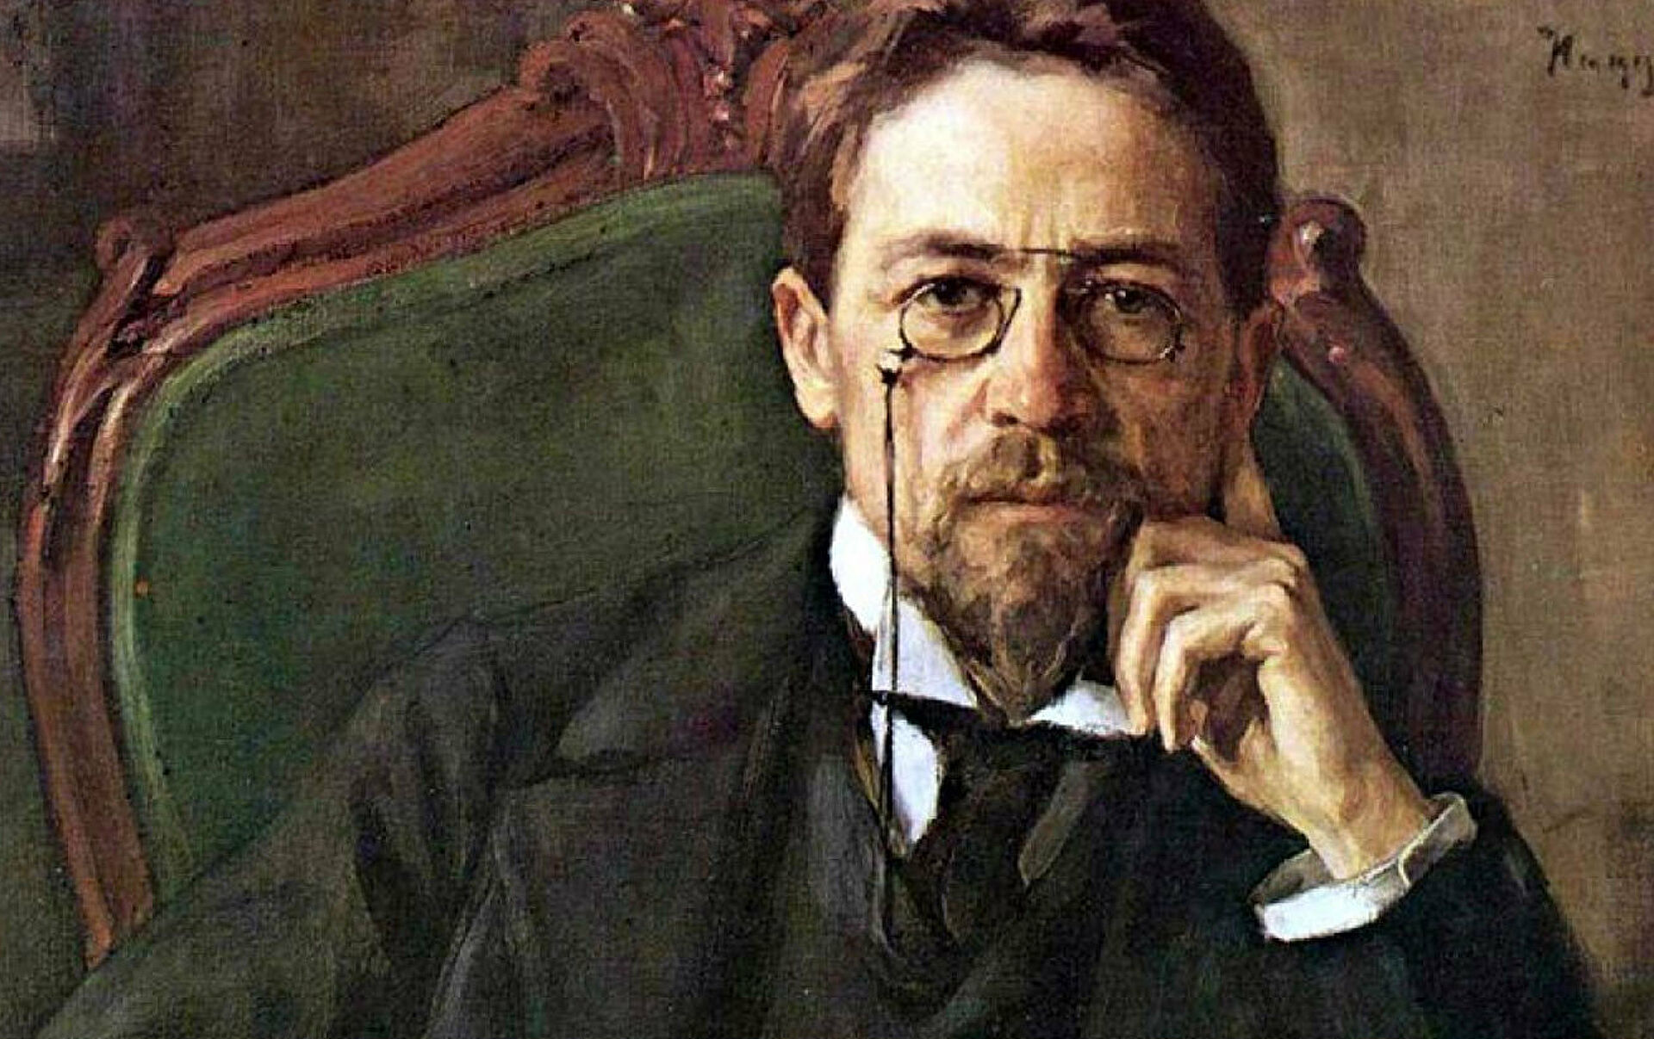
“Yazmak biraz da silmektir.”
Çehov
Neden yazmak biraz da silmektir? Bu soru üzerinde birlikte düşünelim. Çehov neden yazmayı silmek eylemi üzerinden tanımlamış olabilir?

Slide 5


Yazma Becerisi ve Stratejileri
Yazmak eylemini nasıl tanımlarsınız?
Ne zaman, nerede ve niçin yazarız?
Notes:
D

Slide 6
1. Yazının Tarihi
İnsanın dört temel dil becerisi vardır: konuşma, dinleme, okuma ve yazma. Bu becerilere baktığımızda yazma becerisi son sırada yer alır. İlköğrenimden akademik hayata uzanan ve yaşam boyu süren bir beceri olan yazma becerisinde, kişi daha fazla çaba gösterir. Yazma becerisi sayesinde insan, dünya üzerindeki birikimini nesilden nesle aktarabilmiş; bilginin depolanmasını ve saklanmasını sağlamıştır. Yazma becerisi, üst düzey bilişsel süreçlerin kullanılmasını gerekli kılar. Yazı, insanın düşünme biçimlerini ve hayatını doğrudan etkilemiştir. Sözün yazı ile kayıt altına alınışı, yazının icat edildiği milattan önceki yüzyıllara uzanır. Yazının icadı, insanlık tarihine başlangıç alınır, tarih öncesi devirler yazının bulunmasıyla sonlandırılır ve tarihî devirler yazı ile başlatılır.

Slide 7
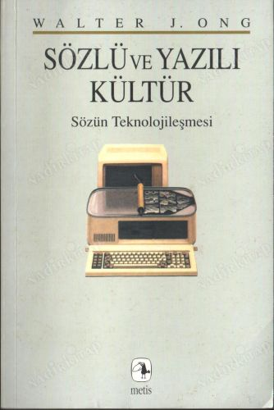
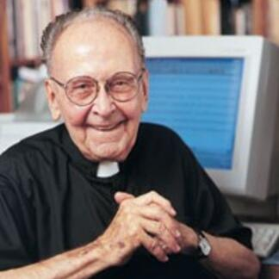
Bugün yazı modern insanın yaşamının ayrılmaz bir parçasıdır. Böyle olmakla birlikte Walter Ong, “yazı bir teknolojidir” derken insanın zihin yapısını değiştirdiğini vurgular.

Slide 8
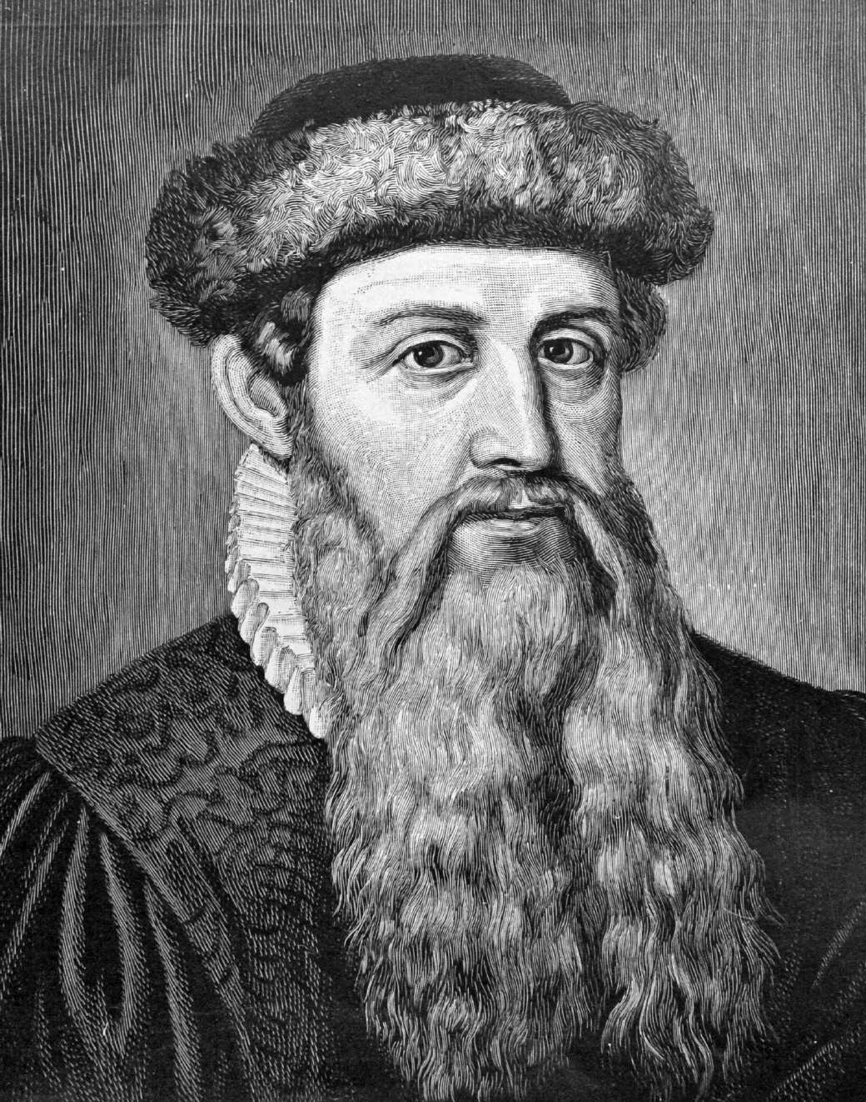
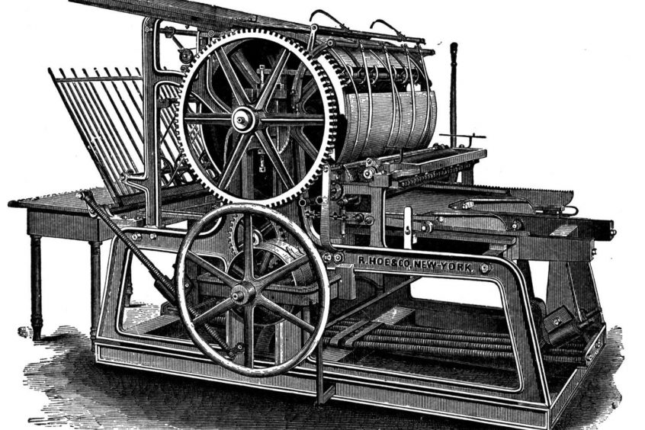
“Yazının keşfi kadar matbaanın icadı da dünya tarihinde etkin rol oynamıştır.” Yazının bazı tekniklerle çoğaltılması bazı toplumlarca bilinse de asıl “15. yüzyılda Gutenberg’in yaptığı mekanik matbaa” sayesinde yazının yayılması hızlanmıştır.
S. Altuntek
Mekanik matbaa tipografiye dayalı üretimi desteklerken kaligrafi sanatı ve becerisi kaybolmuştur.
A. Güneş
Johannes Gutenberg (1398-1468)

Slide 9
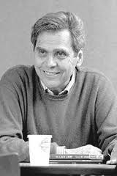

Tipografi kültürü ise basılı kültüre işaret eder. Bugün dijital dünyada dijital okur, dijital yazar, dijital yerli vs. kavramlarla karşılaşıyoruz. Neil Postman, basılı kültürün insanını tipografik insan olarak tanımlar. Tipografi, Güncel Türkçe Sözlük’te, “basım, kabartma biçimlerle ilgili baskı yöntemi; tipografya” şeklinde açıklanmaktadır. Tipografik insan, “mesafeli, analitik düşünen, mantığa bağlı, çelişkiden nefret eden insan tipi” (Postman, 2020, s.77) olarak tanımlanır. Tipografi yani matbaa, “gerçekte zihnin içeriğini” (Postman, 1995, s.134) değiştirdi.
Neil Postman
(1931-2003)

Slide 10
TELGRAF
19.yüzyılın ilk yarısı (1840'lar)
TELEFON
19.yüzyılın ikinci yarısı (1880'ler)
RADYO
20.yüzyılın ilk çeyreği (1920'ler)
TELEVİZYON
20.yüzyılın ilk yarısı (1930'lar)
BİLGİSAYAR
20.yüzyılın son çeyreği (1990'lar)
WEB 2. TEKNOLOJİSİ
21.yüzyıl
(2000'li yıllar)
Şekil 1: İletişim Araçları Tablosu

Slide 11

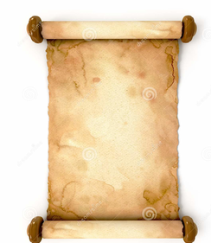


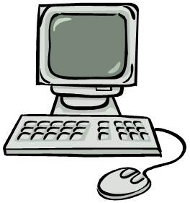
İnsanlığın kültür tarihine bakıldığında önce söz, sonra yazı ile iletişim kurulduğunu görüyoruz. Yazı, insanın iletişim kurma isteğinin bir yansımasıdır. İnsanlar önceleri mağara duvarlarına, taşlara, tabletlere yazmaya başlamış; papirüs, parşömen gibi malzemeleri kullanmıştır. Kâğıdın icadı ve yaygınlaşması ise basılı kültürün yaygınlaşmasını sağlamıştır. Telgraf, telefon, radyo, televizyon gibi araçlar da insanın yazıyla ilişkisini değiştiren kitle iletişim araçları olarak dünya iletişim tarihinde önemli roller üstlenmiştir. 20.yüzyılın ikinci yarısında ise internet yaşamımızda etkili olmaya başlamıştır.

Slide 12
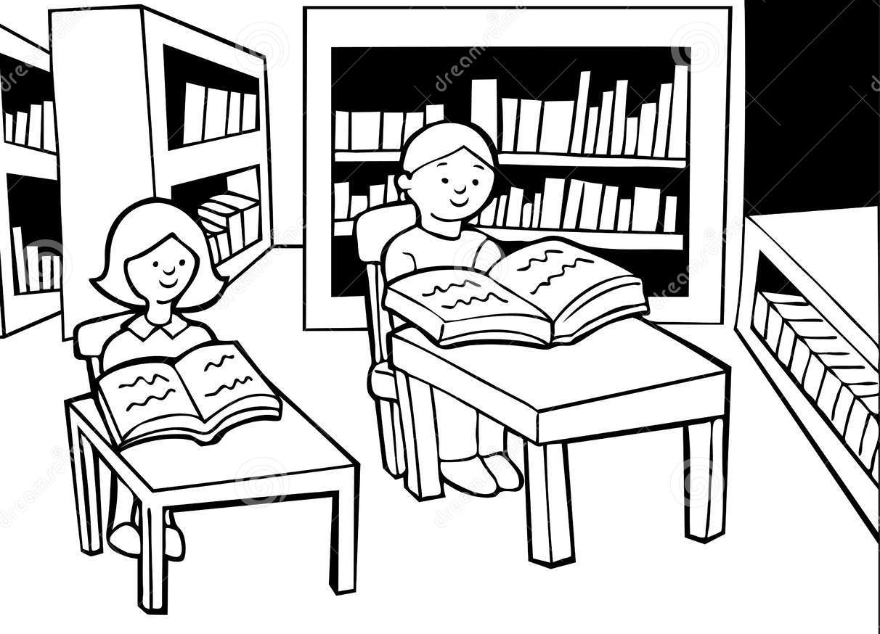

“Basılı/yazılı kültürün meşakkatli kültürlenme sürecine karşılık internet kolaylıkla tüketilebilen, sözde bilgece, kalıp içerikler sunar. Bugün ayaklı kütüphanelerden tarama motorlarına geçiş dönemi yaşanmaktadır.”
Nebi Özdemir

Slide 13
Sıra Sizde:
21. yüzyılda yazma alışkanlıkları teknolojik gelişmelerden nasıl etkilenmiştir?
Sanal mecralarda yazarken nelere dikkat etmeliyiz?
Günümüzde sanal ortamlarda, sosyal medya araçlarında yazı yazmaya devam ediyoruz. Kâğıdın yarattığı basılı kültürün yanı sıra dijital ortamlarda da yazı yazılmaya devam ediliyor.

Slide 14




Yazmak Eyleminin Tanımı
Güncel Türkçe Sözlük’te, “yazmak”, “söz ve düşünceyi özel işaret veya harflerle anlatmak” şeklinde tanımlanmıştır. Yazma, “bilişsel, sosyal, fiziksel ve psikolojik süreçlerden” (Tiryaki, 2021, s.132) oluşan bir eylemdir. Alanyazında farklı araştırmacıların yaptıkları tanımlar da vardır.

Slide 15
Özetle “yazma”yı, insanın duygu ve düşüncelerini aktardığı, bilişsel ve duyuşsal süreçlerin işlediği bir eylem süreci olarak tanımlayabiliriz. Yazı bir sistem olarak tanımlanırsa yazmak da duygu ve düşüncelerin organize edilerek bu sistemle yansıtılması ve görünür kılınmasıdır.
Yazma öğretiminde amaç bireyin duygularını, düşüncelerini ve konuya dair görüşlerini nasıl yansıtacağını göstermektir. Yazma becerisi öğretilirken kişinin kendi ihtiyaçları doğrultusunda hangi türde yazabileceği, nasıl bir yazı yazacağı, hangi amaçla ve niçin yazdığı gibi konularda farkındalık kazandırılmalıdır.

Slide 16
Yazmak, dil becerilerinin son halkasıdır. Konuşma, dinleme, okuma becerilerinden sonra gelir; bu üç beceri de yazma becerisinin inşasında etkilidir. İnsan, başka insanların görüşlerini ve bakış açılarını dinleyerek kendi bilgilerini zenginleştirebilir; farklı yaşta, meslekte insanların hayata bakış açılarından olumlu ya da olumsuz düşünceleri dinleyerek kendi bakış açısını geliştirebilir.
Okuma becerisi de insanın zihin gelişimini, sözcük bilgisini ve yazı bilgisini artırır. Konuşmak, doğru sözcükleri seçerek etkili bir anlatım sahibi olmak da yine yazma becerisinde etkilidir. İyi bir konuşmacı, dinleyici ya da okur, her zaman yazma becerisinde daha iyi olacak anlamına gelmez bu, ancak söz ve sözün etki gücüne varan birey dil becerileri üzerinde belirli bir yetkinlik kazanmış ise yazma becerisinde gerekli alt yapıyı kazanmış sayılır.

Slide 17
Dilbilgisi kurallarını bilmek, doğru cümle kurmak, deyim ve atasözleri bilgisi fazla olmak gibi nedenler önemli olsa da kişiyi yazmaya iten belirli anlamlı bir amaç olmalıdır.
Yazarlar kendi yazma süreçleri ile ilgili farklı görüşler ortaya koymuşlardır. Bu örneklere bakalım.

Slide 18
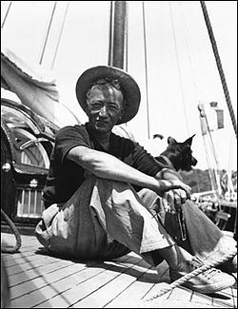
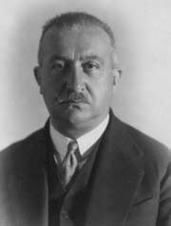
Örneğin, Memduh Şevket Esendal, insanın dünyada yaşadığı inkisarlar, üzüntüler nedeniyle kendini avutma isteğinin onu yazmaya ittiğini belirtir.
Sait Faik ise Son Kuşlar öykü kitabında yer alan “Haritada Bir Nokta” adlı öyküsünde “Yazmasam deli olacaktım” (Abasıyanık, 2017, s.73) diyerek kendi yazma nedenini açıklar.
(1883-1952)
(1906-1954)

Slide 19
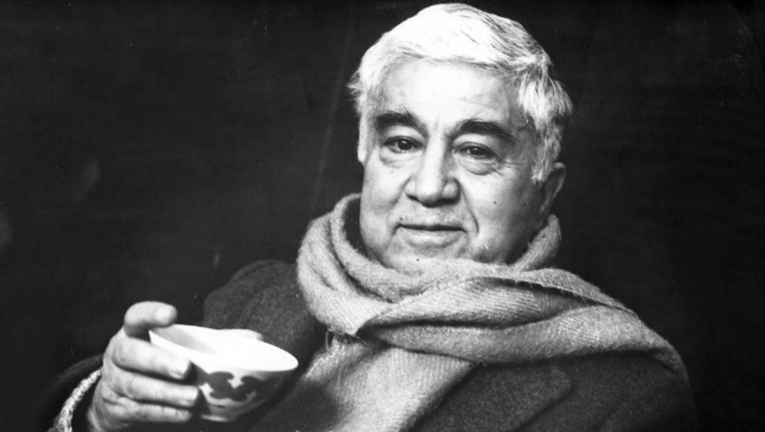
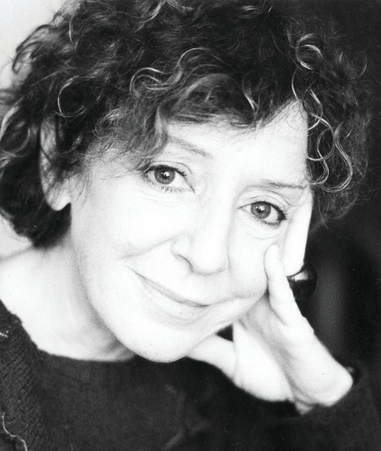
Aziz Nesin, niçin yazıyorsunuz sorusuna “Kendim için yazıyorum” diye cevap verir, “Bir yazarın kendisi için yazmış olması, kendisi bütünüyle halksa, halkıyla bütünleşmişse, halk için yazmasına ters düşmez” şeklinde bu kendilik kavramını açıklar.
Tomris Uyar’a göre “Yazı yazmak, iç dünyayı dış dünyaya açmak demekse, gerçek kimliğiniz ancak yazdığınız dünyadan çıkartılabilir.”
(1941-2003)
(1915-1995)

Slide 20
Dünya edebiyatında da yazarlar faklı nedenlerle yazdıklarını izah ederler. Umberto Eco, “Çocuklarım büyümüştü, artık kime öykü anlatacağımı bilemiyordum”, Milan Kundera, “Kimsenin söylemediğini söylemek zorunda olduğumuz için yazıyorum” derken; William Golding neden yazdığını “Son elli altmış yıl içinde , bu konuda kesin bir cevap vermek benim için zorlaştı diyebilirim” cümlesiyle ifade eder (Tosun, 2018).

Slide 21
Yazmak, bireyin yaşamında olduğu kadar toplumun yaşamında da önemlidir. Okuma ve yazma eylemlerinin toplumsal anlamda gelişmişliğin ve ilerlemenin anahtarı olduğu da açıktır. Yazının kendini ifade etme aracı olduğu düşünülürse bireyin kendini ifade edebildiği bir yapıda yaratıcı faaliyetler artar, iletişim kuvvetlenir. Sosyal bilimlerden fen bilimlerine, günlük yaşamdan akademik hayata geniş bir yelpazede yazma ihtiyacı toplumsal yaşamın bir parçasıdır. Dijital ortamlarda whatsapp, facebook, twitter vs. gibi mecralarda yazma becerisinin yeni araçlarla devam ettiğini görüyoruz. Yazma ve okuma becerisinin öneminin arttığı ve haberleşmenin hızının arttığı bu yeni kültür ortamında okuduğunu anlamak kadar okuduğuna cevaben doğru, anlaşılır, meramını yansıtacak bir dil ve üslup ile yazmak da önem kazanmıştır.

Slide 22
Yazma Becerisi, Yazmanın Fiziksel ve Zihinsel Süreçleri
Yazma becerisi “dilin semantik yönünün dizgesel biçimde kâğıda aktarılmasıdır” (Tiryaki, 2021, s.131). Yazma becerisi bilişsel ve duyuşsal süreçlerin işlediği bir beceri türüdür. Bilişsel süreçleri zihinsel eylemler şeklinde tanımlayabiliriz.
Pekiyi bu bilişsel ve duyuşsal süreçleri hangi kavramlarla tanımlayabiliriz?

Slide 23
Bilişsel süreçleri “algılama, akıl yürütme, hatırlama, soyutlama ve hayal etme” gibi; duyuşsal süreçleri “acı, sevgi, saygı, korku, coşku ve kıskançlık” (Yıldırım, 2019) gibi davranışlar oluşturur.

Slide 24
Yazının bileşenlerini şöyle sıralayabiliriz: harf, sözcük, sözcük dağarcığı, tümce, tümce bilgisi, paragraf, paragraf bilgisi, konu, konuyu sınırlandırma, yazım ve noktalama vs. Yazmak eyleminin bileşenlerini bilmek, yazmanın gerçekleşmesi için yeterli değildir. Yazmak için zihinsel, sosyal, bilişsel, duyuşsal, fiziksel süreçlerin işlemesi gerekir. Bu işlemlerin geçekleşmesinde belleğin rolü vardır. Yazma becerisinde bellekteki bilgilerden, gözlemlerden, duyuşlardan, hatıralardan yararlanılabilir. Yaratıcılığın önplanda olduğu hikâye, şiir, roman gibi türlerden bilginin önplanda olduğu makale, tez gibi türlerde dahi okuma amacının anlamlandırılması gibi noktalarda yaşantılardan izler vardır. Konu seçimi, araştırma merakı gibi unsurlar hayatımızda var olan koşullar ve çevremizden etkilenir.

Slide 25
Yazma becerisi öğrenilebilen bir beceridir. Yazma, “mekanik değil zihinsel” (Demir, 2013; Tok ve Potur, 2015’ten akt. Maden, 2021, s. 85) bir süreç izler. Mekanik ifadesi burada kast edilen düşünmeden yapılan kısacası makine gibi anlamındadır. Yazmak için anlamlı bir nedenin yanı sıra yazmanın gerekli bileşenleri konusunda yeterli bilgi donanımına sahip olmak ve nasıl yazılabileceği üzerine gerekli bilgilere vâkıf olmak önemlidir. Sözdizimini, dilbilgisi kurallarını bilmek yazma becerisinde ön koşul olarak önemlidir; ancak yazmak için gerekli zihinsel ve fiziksel süreçlerin işletilmesi gereklidir. Bellek, insanın farkında olduğu ya da olmadığı bilgileri depolayan bir hafıza kartı gibi düşünülebilir.

Slide 26
Belleğin depoladığı bilgilerin zihinsel işlemlerden geçirerek yazma sürecinde kullanılması ve anlatma sürecinde belleğin bilişsel işlemlerle ilgili rolü göz önünde alındığında belleğin yazma sürecindeki önemi daha iyi anlaşılır. Belleğin işlevlerini kodlama, depolama ve geri getirme olarak tanımlayabiliriz. Kodlama aşamasını bilginin belleğe yerleştirilmesi, dosyalama olarak düşünebiliriz. Kodlama bilginin daha sonra kullanılabilecek şekilde dönüştürülerek kaydedilmesidir. Depolama gereksinim duyuluncaya kadar bilginin saklanması, geri getirme/çağırma aşamasında ise bilginin yeniden toplanması olarak açıklanmaktadır. Bilginin işlenme sürecinde üç tür bellekten söz edilebilir: duyusal bellek, kısa süreli bellek, uzun süreli bellek.

Slide 27
Duyusal bellek duyu organlarımız aracılığıyla uyarıcıları algıladığımız bellek türüdür, bazı araştırmacılar duyusal belleğin kısa süreli belleğin bir bölümü olduğuna dair görüşler öne sürmüştür. Bu tartışmalara literatürde yer verilmiştir (Cüceloğlu, 2010’dan akt. Maden, 2021, s.88). Bu bellek türünde algı ön plandadır ve görmek, duymak, işitmek, koklamak ve dokunmak ile ilgili veriler bellekte işlenir.

Slide 28
Kısa süreli belleğe, duyusal kayıta gelen sınırsız uyarıcıdan yalnızca dikkatin verildiği ve kişinin beklentilerine uygun az sayıda uyarıcı seçilerek gönderilir. Kısa süreli bellek diğer adıyla işleyen belleğin iki önemli işlevi vardır. Birincisi kısa süreli de olsa bilgiyi depolamak, ikincisi ise bilginin uzun süreli bellekte depolanmasını sağlayıp geri getirmek için gerekli zihinsel işlemleri yürütmektir (Senemoğlu ve diğ. 2001’den akt. Maden, 2021, s. 89). Uzun süreli bellek, yeni öğrenilen bilginin öncekilerle bağlantılarının kurulduğu ve saklandığı beyin bölümüdür. Bu açıdan bakıldığında Aslı Maden, uzun süreli belleği;, kapasitesini göz önünde tutarak bilginin organize edilerek depolanıp saklanması açısından “kütüphane”ye benzetir. Anısal, anlamsal ve işlemsel olmak üzere bilgi üç aşamada uzun süreli bellekte saklanır (Kardaş ve Esendemir, 2020; McNamara, Scott &Bess, 2000; Selçuk, 2018; Senemoğlu, 2012; Yılmaz, 2005’ten akt. Maden, 2021, s.91).

Slide 29
Yazma becerisinde fiziksel süreçler ve zihinsel süreçler söz konusudur. Fiziksel süreçler, “göz, eller, parmaklar ve el-göz koordinasyonu” (Tunagür ve Kardaş, 2021, s. 61) olarak tanımlanabilir. Göz, gelişmiş bir fotoğraf makinesi gibidir. İsviçre’de CERN Laboratuvarında yapılan araştırmalar, göze benzer bir fotoğraf makinesi meydana getirebilmenin 68 milyon dolara mal olacağını ortaya koymuştur (Buzan &Keene, 1996, s.40’tan akt. Tunagür ve Kardaş, 2021, s.63).

Slide 30
Motor becerileri kaba ve ince olmak üzere iki başlık altında ele alabiliriz. Büyük kaslarda kaba motor beceriler (yürümek, koşmak, ayakta durmak, vücut duruşu, zıplamak vs.), ince motor beceriler (el-göz koordinasyonu, resim yapma, bir nesneyi kavrama, dikiş-nakış vs.) ise ince kaslarda oluşur (Winnick, 2005; Pedük, 2011’den akt. Tunagür ve Kardaş, 2021, s.64). İnce motor becerileri bilişsel gelişim ile doğrudan ilgilidir ve çizim becerileri, el-göz koordinasyonu ve bu beceriler gerçekleştirilirken ihtiyaç duyulan dikkat, bellek, odaklanma ve planlama gibi yeteneklerin kullanılması bilişsel süreçler kapsamında yer alır (Skinner, 2005’ten akt. Tunagür ve Kardaş, 2021, s.65).

Slide 31
Dil becerilerinin gerçekleşmesi için beyin ve dil arasında sağlıklı bir koordinasyon gereklidir. Dil ve yazma ile ilgili fonksiyonlar beynin sol bölümündedir; yazma eyleminde beynin oksital lob, parietal lob ve angüler girüs alanları etkilidir. Sınıflama, sıralama, analiz, düşüncelerin organizasyonu, eleştirel düşünme ve sentez gibi becerilerin kullamında beyin dinamik ve etkili bir biçimde çalışır (Tunagür ve Kardaş, 2021, s.78).

Slide 32
Yazma becerisi görüldüğü üzere karmaşık süreçleri içerir. Fiziksel ve zihinsel süreçlerin birlikte şekillendiği bu beceride bilişsel, duyuşsal, devinişsel işlemler devrededir. Bellek, yazma becerisinde öğrenilenlerin hatırlanması ve geri getirilmesi gibi işlemlerde kullanılır. Beyin, bilgisayar gibi çalışan bir organ değildir; işleyiş süreci açısından beynin depolama, bilgiyi alımlaması gibi insan hayatındaki rolü bazı açılardan bilgisayara benzetilebilirse de insan yaşamında duyuşsal süreçler etkilidir.

Slide 33
Yazma Eğitiminin Temel Kavramları
Yazma eğitiminin temel kavramları alanyazında farklı başlıklar altında alınmaktadır. Temel olarak yazma eğitiminin temel kavramları harf, alfabe, sözcük, sözcük hazinesi, tümce, paragraf, başlık, imla, noktalama işaretleri, konu, tema, metin, metin yapısı, metinsellik, metin türleri, yazı dili, işlek yazı, yazma tutukluğu, yazma kaygısı, yetizleme, yol gösterimli yazma, işlek yazma, plan, planlı yazma, süreç temelli yazma, ürün odaklı yazma, taslak oluşturma, uyarıcı yazma, redaksiyon, yaratıcı yazma (Kardaş, Esendemir ve Kardaş, 2021, s.16-20) gibi başlıklar altında incelenebilir.
Bu başlıklardan bazılarını açıklamaya çalışalım.

Slide 34
Yetizleme, sınıfta öğrencilerle okunan metinden yola çıkarak başka metin ve bilim dallarından yararlanılarak metin oluşturma çalışmalarına verilen addır. Yetizleme, bir konuyu değerlendirmek amacıyla oluşturulan metindeki izlekten hareketle tarih, dilbilim, toplumbilim gibi diğer bilim dallarından yararlanılarak öğrenciden yazması beklenen kanıtlayıcı, betimleyici veya açıklayıcı nitelikteki metin türünü ifade eder (Göçer, 2013, s.6).

Slide 35
Metinsellik teriminden önce metin kavramının tanımına bakmak gerekir. Metin ifadesi, “bir kitabın içindeki kısımları, başlı başına tek bir konuyu, makaleyi veya paragraftan oluşan ve bir ana fikre sahip” yazıları anlatmak için kullanılır (Akyol, 2006, s.203’ten akt. Göçer, 2013, s.7). Emin Özdemir’e göre ise basılı ve yazılı okumaya konu olan anlam ve anlatım açısından bütünlük taşıyan her şey geniş anlamda bir metindir (Özdemir, 2000, s.36’dan akt. Göçer, 2013, s.7).
Metinsellik terimi ise bir metni, metin olmayan tümce veya söz gruplarından ayırabilmek için başvurulan ölçütleri, metnin oluşmasını sağlayan gerekli koşulları ifade eder (Kardaş, Esendemir ve Kardaş, 2021, s.17).

Slide 36
De Beaugrande ve Dressler, dile ait bir ürünün metin olarak değerlendirilmesi için gerekli özellikleri yedi başlıkta ele almıştır:
bağdaşıklık (cohesion),
tutarlılık (coherence),
bilgilendiricilik (informativity),
amaçlılık (intentionality),
duruma uygun olma (situationality),
kabul edilebilirlik (acceptibility)
metinler arasılık (intertextuality).

Slide 37
Süreç temelli yazmada, öğrencilerin bilişsel farkındalık sahibi olmaları ve onları aktif (Kardaş, Esendemir ve Kardaş, 2021, s.19) hâle getirmek amaçtır. Süreç, yani gelişen olaylar dizisinde düzenleme, sıralama, tekrar gibi her aşamada öğrencinin konsantrasyon sağlaması beklenir. Süreç, İngilizce-Türkçe Sözlük’te İngilizce “process”; işlem, işlemek sözcüklerinin karşılığı olarak kullanılmaktadır. İşlemek, bu bağlamda yazma becerisinde ayırt etmek, seçmek, elemek, düzenlemek, sıralamak gibi eylemleri kapsar.
Ürün odaklı yazmada ise süreç değil ortaya çıkan sonuç, kısacası “ürün” önemlidir. Kardaş, bu yazma modelinde öğretmen merkezli oluşun altını çizer ve bireysel farklılıkların dikkate alınmadığını vurgular. Biçimsel ögeler ön plandadır (Kardaş, Esendemir ve Kardaş, 2021, s. 19).

Slide 38
Sıra Sizde:
Yazma stratejileri nelerdir?
Birlikte düşünelim.

Slide 39
Yazma Stratejileri
Yazmak genel olarak bakıldığında bir düşünme biçimidir. Doğuştan değil de öğrenim ve zamanla kazanılabilecek bir beceridir. İlk öğrenimde başlayan fiziksel temel bir beceri iken ilerleyen sınıflarda bireyin bu beceride kademeli olarak gelişim göstermesi beklenir.
Kişi üzerinde çalıştıkça bu beceri üzerinde yetkinlik kazanabileceğini görebilir. Hangi meslekte olursa olsun özellikle günümüzde artan yazma ortamları, yazma becerisinin 21.yüzyılda öneminin artarak devam edeceğini gösteriyor. Yazma becerisinin stratejileri nelerdir ve hangi stratejileri kullanarak kişi bu yetiyi kazanabilir sorularını yanıtlamaya çalışalım.

Slide 40
Yazma öğretimimin gelişimsel ve süreç olmak üzere iki asıl boyutu vardır. Gelişimsel boyutta öğrencinin sınıf düzeyine göre belirli konu bilgisini öğrenmesi ve gereken becerileri kazanması beklenir. Süreç boyutunda ise öğrenci, yazma eyleminin üzerinde çalıştıkça yetkinleşebildiği ve zenginleşen bir eylem süreci olduğunu kavramalıdır.
Tompkins’den hareketle yazma sürecini şöyle tanımlayabiliriz: hazırlık, taslak oluşturma, gözden geçirip düzenleyerek yazma, redaksiyon, yayınlama (Yıldız, 2018, s.7-9).

Slide 41
Yazma aşamalarında farklı stratejiler kullanılır. Yazma aşamalarının her birinde farklı stratejiler kullanılır. Strateji, TDK Güncel Türkçe Sözlük’te “izlem” olarak ifade edilmektedir. “Önceden belirlenen bir amaca ulaşmak için tutulan yol” diye açıklanan izlem sözcüğü, İngilizcede İngilizce-Türkçe Sözlük’te ise farklı anlamlarının yanı sıra “taktik” olarak açıklanmaktadır.

Slide 42
“Savaş, oyun, yarışma gibi belirli bir aktivitede başarı veya avantaj kazanmak için yapılan özel plan” olarak Türkçeye çevirebiliriz.
Strateji kısaca, izlenmesi gereken yol, takip edildiğinde bireyi başarıya götürecek plan olarak açıklanabilir.

Slide 43
Stratejiler, yazma becerisinde olduğu gibi diğer dil becerilerinde de bireyi geliştirir ve kendine güveni artırır; «başarılı öğrenciler de bilerek veya bilmeyerek birçok stratejiyi kullanırlar» (Topuzkanamış, 2014, s.277).
Yazma öncesi, yazma ânı ve yazma sonrasında kullanılan stratejiler sayesinde yazma becerisinde yetkinlik kazanılmaya çalışılır.

Slide 44
Bu stratejileri şöyle sıralayabiliriz: “amaç belirleme, bilgi toplama, serbest yazma, kümeleme/salkım yöntemi, beyin fırtınası, konuyu değişik açılardan irdeleme, kendi tecrübelerinden yararlanma, kendini değerlendirme, başkalarıyla konuyla ilgili tartışma gibi” (Leki, 2002; Clouse, 2005; Savage ve Mayer, 2006; Hart, 2007; Harris, Santangelo ve Graham, 2010; Savage ve Shafiei, 2012’den atk. Topuzkanamış, 2014, s.277) farklı stratejilerden bahsedilebilir.

Slide 45
Graham (2008, s.2), etkili yazı yazmak için bütün öğrencilere yönelik temelde yedi stratejiden bahseder:
1. Müfredat boyunca gerçekleşen yazmaya zaman ayırın ve öğrencilerin farklı yazma biçimlerinde çalışmalarını sağlayın.
2. Öğrencilerin yazma konusundaki bilgilerini artırın.
3. Öğrencilerin ilgisini, zevkini ve yazma motivasyonunu teşvik edin.
4. Öğrencilerin stratejik yazar olmalarına yardımcı olun.
5. Ustalık kazanmak için temel yazma becerilerini öğretin.
6. Teknolojik yazı araçlarından yararlanın.
7. Öğrencilerin ilerlemesini ve ihtiyaçlarını ölçmek için değerlendirmeyi kullanın.

Slide 46
Yazma öncesinde araştırma yapmak, konuya dair bilgi toplamak, yazılacak konuya ilişkin gazeteci, sosyolog gibi farklı kişilerle görüşmek, toplanan bilgilerin seçilmesi, elenmesi ve nasıl kullanılacağı üzerinde düşünmek, yazma ortamına karar vermek, yazının kısalığına ve uzunluğuna göre yazının amacı da göz önünde tutularak bilginin organize edilmesi hakkında planlama yapmak, yazının amacı doğrultusunda söz, tümce, paragraf, metin bütünlüğünü kurmak, metni belirli bir zaman en az üç gün dinlendirerek yazıyı tekrar gözden geçirerek mantıksal tutarlılık, anlatım bozukluğu, yazım ve imla konusunda düzeltmek gerekir.
Yazma süreci, yazının yayımlanmasıyla tamamlanır. Yazı, basılı ya da elektronik ortamlarda yayımlanabilir. Akademik ya da popüler ortamların dil kullanımı birbirinden farklıdır. Yazının yayımlanacağı mecra ne olursa olsun yazının okunurluğu ancak yazma stratejilerinin başarılı kullanımı ile orantılıdır. Elektronik ortamlarda hız unsuru öne çıkarken kitap, dergi gibi basılı ürünlerde hızın bu anlamda daha geri atılması söz konusudur. Bununla birlikte, yazıdaki akıcılık, anlamda tutarlık, etkili anlatım ve örnekler vs. yazının okurla buluşmasını sağlayacaktır.

Slide 47
Yazma Öğretiminde Teori ve Modeller
Yazma öğretiminde farklı teoriler ile modeller vardır. Bu noktada Beyhan Can’ın dikkat çektiği teori ile model kavramlarına bakmak gerekir. Teori kavramının «öğrenme, motivasyon, hafıza, başarı, zekâ ve eğitime özgü başka olguların açıklanması için kullanıldığı»nın altını çizer. Model, teoriden farklıdır. Bir modelin bilimsel olarak değerlendirilmesi için birtakım özellikleri olması gereklidir. Bir öğretim modeli bir ya da birkaç teoriye dair olmalı ve alandaki bilgi ve becerileri kapsamalıdır.

Slide 48
Teori ve modeller dil öğreniminde oldukça önemlidir. Yazma becerisi ilkokulda “sistemli” (Can, 2018, s.30) bir şekle bürünür. Yazma becerisinde sistemli bir gelişimin ortaya çıkması için eğitim-öğretim ortamlarının düzenlenmesi, öğrencilerin eksiklerinin tespit edilmesi, öğrenme ortamlarının koşullar dâhilinde düzenlenmesi gereklidir. Eğitmenler ihtiyaçlar doğrultusunda farklı teori ve modellerden yararlanabilir. Yazma becerisinin öğrenilebilir ve sistemli olarak hayat boyu geliştirilebilir bir beceri olduğu unutulmamalıdır.
.

Slide 49
Yazma becerisinde kullanılabilecek bazı teoriler şunlardır:
1. Bilişsel gelişim teorisi ve yazma: Jean Piaget
2. Sosyokültürel teori ve yazma: Lev Vygotsky
3. Yapısalcı teori ve yazma: Jerome Bruner
4. Yazma gelişim teorisi-modeli: Emilia Ferreiro
Bu teorileri kısaca özetleyelim.

Slide 50
1. Bilişsel gelişim teorisi ve yazma: Jean Piaget: Bilişsel gelişim teorisinde adından da anlaşılacağı üzere bilişsel gelişim önemlidir. Bilişsel gelişim, zihinsel süreçleri içeren ögelerdir. Bireyin çevresini algılaması, dünyaya ve kendine bakışı, çevresinde olup bitenleri yorumlaması olarak tanımlanabilir. “Piaget’ye göre çocuk yaparak öğrenir” (Can, 2018, s.32). Çocuk yaparak öğrenir, ancak çocuğun biyolojik gelişimi ile dil gelişimi arasındaki ilişki gözetilmeli ve çocuğun bilişsel gelişimine uygun çalışmalar yapılmalıdır. “Öğretmen bir yargıç gibi yazılanları yargılamaktan ziyade” (Cheatham, 1989’dan akt. Can, 2018, s. 32) öğrencinin taslak hazırlamasına, yazma becerisini geliştirmesine yardım etmelidir. Bu teoride biyolojik gelişim ile dil becerisi arasındaki koşutluk gözden kaçırılmamalıdır.
.

Slide 51
2. Sosyokültürel teori ve yazma: Lev Vygotsky: Vygotsky, sosyal ve kültürel süreçlerin insanların öğrenmelerinde etkili olduğunu vurgular. “Sosyokültürel etkileşimlerin öğrenmede kritik rolü” (Can, 2018, s. 33) üzerinde durur.
Sosyal etkileşim nasıl gerçekleşir? Öğrenme çerçevesi ve olası gelişim alanı olarak iki şekilde gerçekleşir. Öğrenme çerçevesi öğrencinin öğretmen ve yetişkinler tarafından desteklenmesi (Tompkins, 2006, s.14’ten akt. Can, 2018, s. 33); gelişim alanı ise öğrencinin kendi kendine ortaya koyabileceği gelişim seviyesi ile akranlarıyla işbirliğine giderek gösterebileceği kendi potansiyel gelişimi arasındaki mesafe olarak (Barnard ve Campell, 2005’ten akt. Can, 2018, s.33) açıklanmaktadır. Bu teoride öğretmenin rehberliği önemlidir. Öğretmenin yol gösterici rolü kadar öğrencinin yazı sürecindeki hâkimiyeti ve öğrenme ortamının etkisi öne çıkar.

Slide 52
3. Yapısalcı teori ve yazma: Jerome Bruner: Jerome Bruner, öğrenme ortamlarının oluşturulmasında çocukların bilişsel gelişimlerinin nasıl oluştuğunun bilinmesinin faydalı olduğuna dikkat çeker. “Bilişsel süreçlerin aşamalı ilerleyişine uygun olarak öğretim dönemleri de aşamalandırılmalıdır” (Senemoğlu, 2002, s. 64-66’dan akt. Can, 2018, s. 34). Bu teoride öğrencinin istekli hâle getirilmesi ve öğrenmeye açık olmayı teşvik eden yaşantıların desteklenmesi; anlamayı kolaylaştıran şekilde öğrenme ortamının yapılandırılması, edinilen bilginin farklı durumlarda transferi kolaylaştıracak şekilde tasarlanması amaçlanır (Arslan, 2007, s.48’den akt. Can, 2018, s.34).

Slide 53
Bruner, çocuğun kabiliyetlerinin ötesindeki ögeleri nasıl kontrol edebileceği konusunda ona rehberlik eden yetişkinin verdiği yardımı “öğrenme çerçevesi” terimi ile tanımlar ve Bruner’e göre dil, bilişsel büyümeye yönelik bir temel araç olarak işlev görür (Bruner, Olver ve Greenfield, 1996; Langer ve Applebee, 1986, s.173’ten akt. Can, 2018, s. 35). Smith (1977), Bruner’den hareketle yazma öğretimine dair bazı öneriler sunmuştur. Öğrenciler üzerinde zorlama, baskı gibi tutumlar yerine öğrencinin mevcut yazma problemleri üzerinde durularak öğrencinin bu sorunları kendilerinin çözebilmesi için desteklenebilir. Bruner, dilde ilerleme kaydetmek için öğrencinin yazdığı bir kompozisyonu kaydediciye okuyup dinlemesini önerir. Bruner, yanlışları düzeltmek yerine yazının yeniden yazılması için zaman ayrılmasını önerir ve yazma öğretiminde sürece dair; sonuçtan, sözün kısası üründen daha fazla düşünülmesi gerekir (Smith, 1977’den akt. Can, 2018, s. 35).

Slide 54
4. Yazma gelişim teorisi-modeli: Emilia Ferreiro: Ferreiro’nun geliştirdiği bu yazma gelişim modelinde üç aşama vardır. Okul öncesi aşama, ilk okuma-yazma aşaması ve akıcı yazma aşaması. Ferreiro, Piaget ve Frith’in görüşlerini temel alarak çocuğun gelişimine koşut olarak yazma becerisinin nasıl geliştiğini anlamaya çalışır. Yazma becerisinde davranışlardan çok zihinsel süreçlere yönelir (Güneş, 2007’den akt. Can, 2018, s. 35). Çocukların düşünüş şekillerini anlamaya çalışır ve çocukların karşılaştıkları problemlerde ya da çözüm önerilerinde bir sistem keşfetmeye çalışır. “Sosyal bir nesne olarak yazma sisteminin doğası hakkında çocukların geliştirdiği fikirler sisteminin gelişimi” (Goodman, Reyes ve MacArthur, 2005, s. 320’den akt. Can, 2018, s.36) üzerinde durur.
Notes:
Kaynaklar
Açıkalın, Işıl 1991. “Türk Gençlerinin Yaşıtları Arasında Kullandıkları Konuşma Biçimleri.” Dilbilim Araştırmaları1991: 75-78.
Aslan-Demir, Sema 2008. Türkçede İsteme Kipliği. Ankara: Grafiker.Broszinsky-Schwabe, Edith 2017. Interkulturelle Kommunikation. Missverständnisse und Verständigung. 2. Auflage. Wiesbaden: Springer. Crystal, David 1995.Die Cambridge Anzyklopaedie der Sprache. Frankfurt-New York.
Demir, Nurettin 2002. “Ağız Terimi Üzerine”, Türkbilig 4: 105-116.Demir, Nurettin 2006. “Türkiye’de Dil-Lehçe-Şive-Ağız Tartışmaları”,Türkiye’de Dil Tartışmaları, Derleyenler: Astrid Menz – Christoph Schroeder, İstanbul: Bilgi Üniversitesi Yayınları. 119-146. Demir, Nurettin 2009a.“Dil ve Varyasyon”. Türk Dili Yazılı ve Sözlü Anlatım. Ed. Nurettin Demir, Emine Yılmaz. Ankara: Nobel: 15-24.
Demir, Nurettin 2009b. “Dil ve İşlevleri”. Türk Dili Yazılı ve Sözlü Anlatım. Ed. Nurettin Demir, Emine Yılmaz. Ankara: Nobel: 25-34.
Demir, Nurettin 2009. “Dil ve İşlevleri”. Türk Dili Yazılı ve Sözlü Anlatım. Ed. Nurettin Demir, Emine Yılmaz. Ankara: Nobel: 25-34.

Slide 55
Yazma Modelleri
Alan yazında yazma modelleri genel olarak iki başlık altında değerlendirilir. Süreç Odaklı Yazma Modelleri ve Ürün Odaklı Yazma Modelleri. Modellerin adından da anlaşılacağı üzere, süreç bazlı yazma modelinde “gelişim çizgisi” önemlidir. İngilizce “process” terimi ile açıklanan bu kavramda işlemek, işlem, aşama gibi çağrışımlar öne çıkmaktadır. Süreç modelli yazma öğretiminde elde edilen çıktı, sonuç metinden ziyade işleme, işin yapılması ve yapılırken gereken öğretim ortamları gibi unsurlar öne çıkar. Ürün odaklı yazma modelinde ise süreç geri plandadır ve bu yazma sürecinde elde edilen sonuç, özetle ortaya çıkan metin önemlidir.
Notes:
Kaynaklar
Açıkalın, Işıl 1991. “Türk Gençlerinin Yaşıtları Arasında Kullandıkları Konuşma Biçimleri.” Dilbilim Araştırmaları1991: 75-78.
Aslan-Demir, Sema 2008. Türkçede İsteme Kipliği. Ankara: Grafiker.Broszinsky-Schwabe, Edith 2017. Interkulturelle Kommunikation. Missverständnisse und Verständigung. 2. Auflage. Wiesbaden: Springer. Crystal, David 1995.Die Cambridge Anzyklopaedie der Sprache. Frankfurt-New York.
Demir, Nurettin 2002. “Ağız Terimi Üzerine”, Türkbilig 4: 105-116.Demir, Nurettin 2006. “Türkiye’de Dil-Lehçe-Şive-Ağız Tartışmaları”,Türkiye’de Dil Tartışmaları, Derleyenler: Astrid Menz – Christoph Schroeder, İstanbul: Bilgi Üniversitesi Yayınları. 119-146. Demir, Nurettin 2009a.“Dil ve Varyasyon”. Türk Dili Yazılı ve Sözlü Anlatım. Ed. Nurettin Demir, Emine Yılmaz. Ankara: Nobel: 15-24.
Demir, Nurettin 2009b. “Dil ve İşlevleri”. Türk Dili Yazılı ve Sözlü Anlatım. Ed. Nurettin Demir, Emine Yılmaz. Ankara: Nobel: 25-34.
Demir, Nurettin 2009. “Dil ve İşlevleri”. Türk Dili Yazılı ve Sözlü Anlatım. Ed. Nurettin Demir, Emine Yılmaz. Ankara: Nobel: 25-34.

Slide 56
Süreç Temelli Yazma Modeline getirilen eleştiriler, Tür Temelli Yazma Yaklaşımının önerilmesini sağlamıştır (Özdemir, 2019’dan akt. Baki, 2021, s. 217). Yazma eğitimi modern anlamda ilk kez 19. yüzyıl sonlarından itibaren incelenmeye başlamıştır. Daha öncesinde ise yazma öğretiminde ürün odaklı çalışmalar yapılmıştır (Baki, 2021, s.217). Bugünkü eğitim sistemimizde Türkçe Dersi Öğretim Programında ise süreç temelli yaklaşımlar uygulanmaktadır (Özdemir, 2019’dan akt. Baki, 2021, s. 217). Süreç temeli yazma yaklaşımında öne çıkan iki model vardır. Bunlar, Planlı Yazma ve Değerlendirme Modeli ve Analitik Yazma ve Değerlendirme Modeli’dir (Baki, 2021, s.244).
Notes:
Kaynaklar
Açıkalın, Işıl 1991. “Türk Gençlerinin Yaşıtları Arasında Kullandıkları Konuşma Biçimleri.” Dilbilim Araştırmaları1991: 75-78.
Aslan-Demir, Sema 2008. Türkçede İsteme Kipliği. Ankara: Grafiker.Broszinsky-Schwabe, Edith 2017. Interkulturelle Kommunikation. Missverständnisse und Verständigung. 2. Auflage. Wiesbaden: Springer. Crystal, David 1995.Die Cambridge Anzyklopaedie der Sprache. Frankfurt-New York.
Demir, Nurettin 2002. “Ağız Terimi Üzerine”, Türkbilig 4: 105-116.Demir, Nurettin 2006. “Türkiye’de Dil-Lehçe-Şive-Ağız Tartışmaları”,Türkiye’de Dil Tartışmaları, Derleyenler: Astrid Menz – Christoph Schroeder, İstanbul: Bilgi Üniversitesi Yayınları. 119-146. Demir, Nurettin 2009a.“Dil ve Varyasyon”. Türk Dili Yazılı ve Sözlü Anlatım. Ed. Nurettin Demir, Emine Yılmaz. Ankara: Nobel: 15-24.
Demir, Nurettin 2009b. “Dil ve İşlevleri”. Türk Dili Yazılı ve Sözlü Anlatım. Ed. Nurettin Demir, Emine Yılmaz. Ankara: Nobel: 25-34.
Demir, Nurettin 2009. “Dil ve İşlevleri”. Türk Dili Yazılı ve Sözlü Anlatım. Ed. Nurettin Demir, Emine Yılmaz. Ankara: Nobel: 25-34.

Slide 57
Sonuç
Dersimizde hangi konular üzerinde durulduğunu özetlemeye çalışalım.
Yazma becerisi ve stratejileri
Yazının tarihi ve yazma eylemi
Yazma becerisi, yazmanın fiziksel ve zihinsel süreçleri
Yazma eğitiminin temel kavramları
Yazma stratejileri
Yazma öğretiminde teoriler ve modeller
Bu bölümle ilgili aklınızda kalanları kendi cümlelerinizle ifade etmeye çalışın.
Notes:
Kaynaklar
Açıkalın, Işıl 1991. “Türk Gençlerinin Yaşıtları Arasında Kullandıkları Konuşma Biçimleri.” Dilbilim Araştırmaları1991: 75-78.
Aslan-Demir, Sema 2008. Türkçede İsteme Kipliği. Ankara: Grafiker.Broszinsky-Schwabe, Edith 2017. Interkulturelle Kommunikation. Missverständnisse und Verständigung. 2. Auflage. Wiesbaden: Springer. Crystal, David 1995.Die Cambridge Anzyklopaedie der Sprache. Frankfurt-New York.
Demir, Nurettin 2002. “Ağız Terimi Üzerine”, Türkbilig 4: 105-116.Demir, Nurettin 2006. “Türkiye’de Dil-Lehçe-Şive-Ağız Tartışmaları”,Türkiye’de Dil Tartışmaları, Derleyenler: Astrid Menz – Christoph Schroeder, İstanbul: Bilgi Üniversitesi Yayınları. 119-146. Demir, Nurettin 2009a.“Dil ve Varyasyon”. Türk Dili Yazılı ve Sözlü Anlatım. Ed. Nurettin Demir, Emine Yılmaz. Ankara: Nobel: 15-24.
Demir, Nurettin 2009b. “Dil ve İşlevleri”. Türk Dili Yazılı ve Sözlü Anlatım. Ed. Nurettin Demir, Emine Yılmaz. Ankara: Nobel: 25-34.
Demir, Nurettin 2009. “Dil ve İşlevleri”. Türk Dili Yazılı ve Sözlü Anlatım. Ed. Nurettin Demir, Emine Yılmaz. Ankara: Nobel: 25-34.

Slide 58
Kaynaklar
Altuntek, S. (1993). İlk Türk matbaasının kuruluşu ve İbrahim Müteferrika, Hacettepe Üniversitesi Edebiyat Fakültesi Dergisi, cilt10, sayı 1, Temmuz, s.191-224.
Güneş, A. (2013). Kil tabletlerden elektronik tabletlere: iletişim araçlarının tarihsel gelişim süreci, NWSA-Humanities, 4C0169, 8, (3), s.277-300.
Ong, W. J. (1999). Sözlü ve yazılı kültür. İstanbul: Metis Yayınları.
Özdemir, N. (2020). Dördüncü sanayi devrimi. Kültür ve Turizm Bakanlığı, 9. Milletlerarası Türk Halk Kültürü Kongresi, s.207-241.
Özdemir, O. (2019). Yazma eğitiminde süreç, tür ve süreç-tür temelli yaklaşımların kullanımları. Gazi Üniversitesi Eğitim Fakültesi Dergisi, 39 (1), 545-573.
Postman, N. (1995). Çocukluğun yok oluşu (Çeviren: Kemal İnal). Ankara: İmge Kitabevi.
Postman, N. (2020). Televizyon: öldüren eğlence (Çeviren: Osman Akınhay). İstanbul : Ayrıntı.
Senemoğlu, N. (2002). Gelişim, öğrenme ve öğretim. Ankara: Gazi Kitabevi.
Senemoğlu, N. (2012). Gelişim öğrenme ve öğretim. Ankara: Pegem Akademi Yayıncılık.
Tiryaki, E. N. (2021). Yazma becerisinin öğretim aşamaları. Mehmet Nuri Kardaş (Ed.), Yazma eğitimi içinde, (s. 131-149). Ankara: Pegem Akademi.
Notes:
Kaynaklar
Açıkalın, Işıl 1991. “Türk Gençlerinin Yaşıtları Arasında Kullandıkları Konuşma Biçimleri.” Dilbilim Araştırmaları1991: 75-78.
Aslan-Demir, Sema 2008. Türkçede İsteme Kipliği. Ankara: Grafiker.Broszinsky-Schwabe, Edith 2017. Interkulturelle Kommunikation. Missverständnisse und Verständigung. 2. Auflage. Wiesbaden: Springer. Crystal, David 1995.Die Cambridge Anzyklopaedie der Sprache. Frankfurt-New York.
Demir, Nurettin 2002. “Ağız Terimi Üzerine”, Türkbilig 4: 105-116.Demir, Nurettin 2006. “Türkiye’de Dil-Lehçe-Şive-Ağız Tartışmaları”,Türkiye’de Dil Tartışmaları, Derleyenler: Astrid Menz – Christoph Schroeder, İstanbul: Bilgi Üniversitesi Yayınları. 119-146. Demir, Nurettin 2009a.“Dil ve Varyasyon”. Türk Dili Yazılı ve Sözlü Anlatım. Ed. Nurettin Demir, Emine Yılmaz. Ankara: Nobel: 15-24.
Demir, Nurettin 2009b. “Dil ve İşlevleri”. Türk Dili Yazılı ve Sözlü Anlatım. Ed. Nurettin Demir, Emine Yılmaz. Ankara: Nobel: 25-34.
Demir, Nurettin 2009. “Dil ve İşlevleri”. Türk Dili Yazılı ve Sözlü Anlatım. Ed. Nurettin Demir, Emine Yılmaz. Ankara: Nobel: 25-34.

Slide 59
Bu dersle ilgili daha fazla bilgi sahibi olmak isteyenler ders kitabından ilgili bölümü okuyabilirler, önerilen kaynaklar bölümünden faydalanabilirler.
İyi çalışmalar dileriz.
Notes:
Bu dersle ilgili daha fazla bilgi sahibi olmak isteyenler ders kitabından ilgili bölümü okuyabilirler, önerilen kaynaklar bölümünden faydalanabilirler. Lütfen, şimdi ders için hazırlanan etkinlikleri yapınız. İyi çalışmalar dileriz.”

Slide 60

TEŞEKKÜRLER
(Dr. Hafize Şahin, Öğretim Görevlisi)
(hafize@hacettepe.edu.tr)

